Slide 1
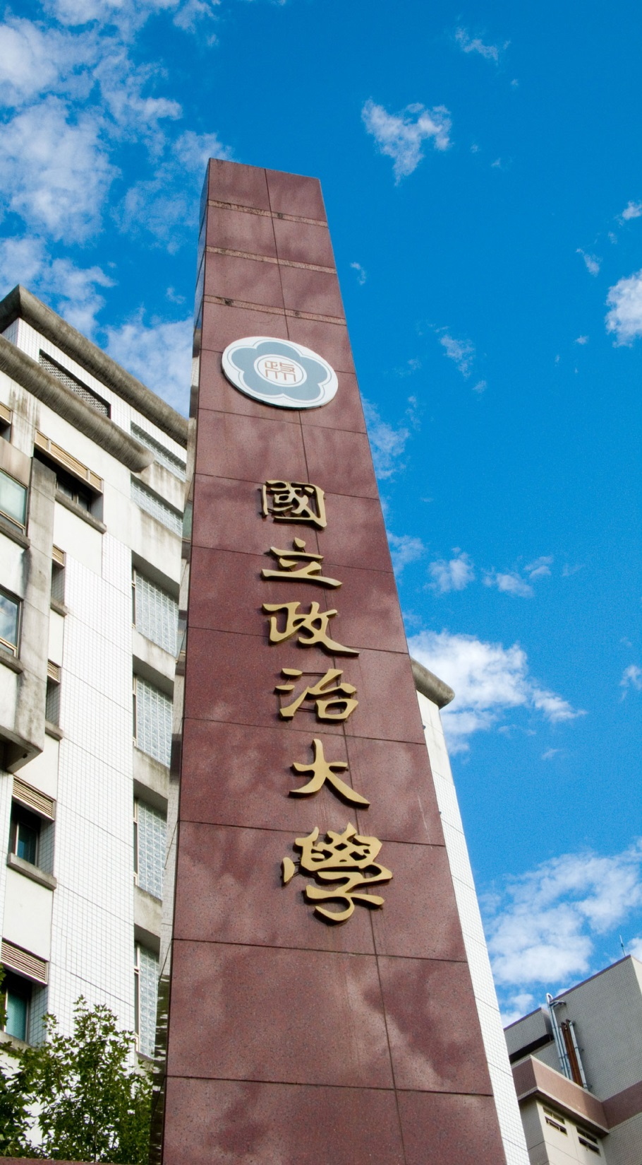
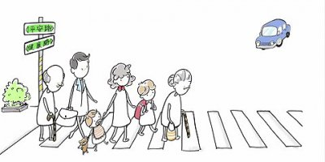
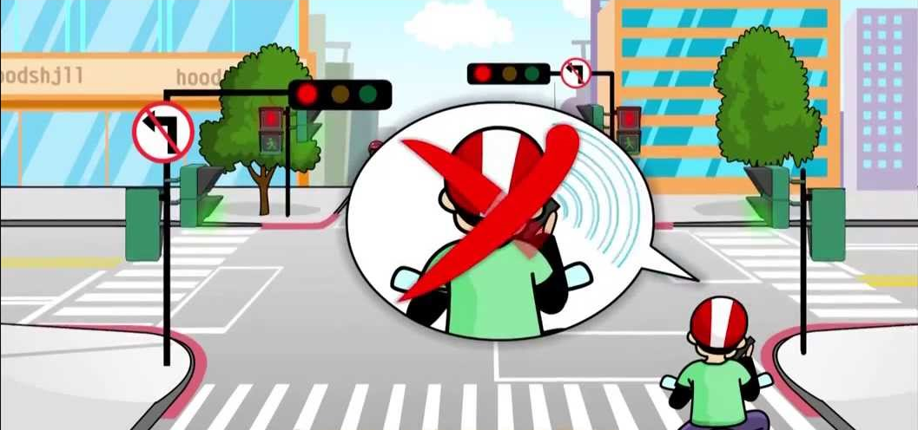
國立政治大學交通安全宣導資料

Slide 2
依據：
教育部、文山一分局來文

Slide 3
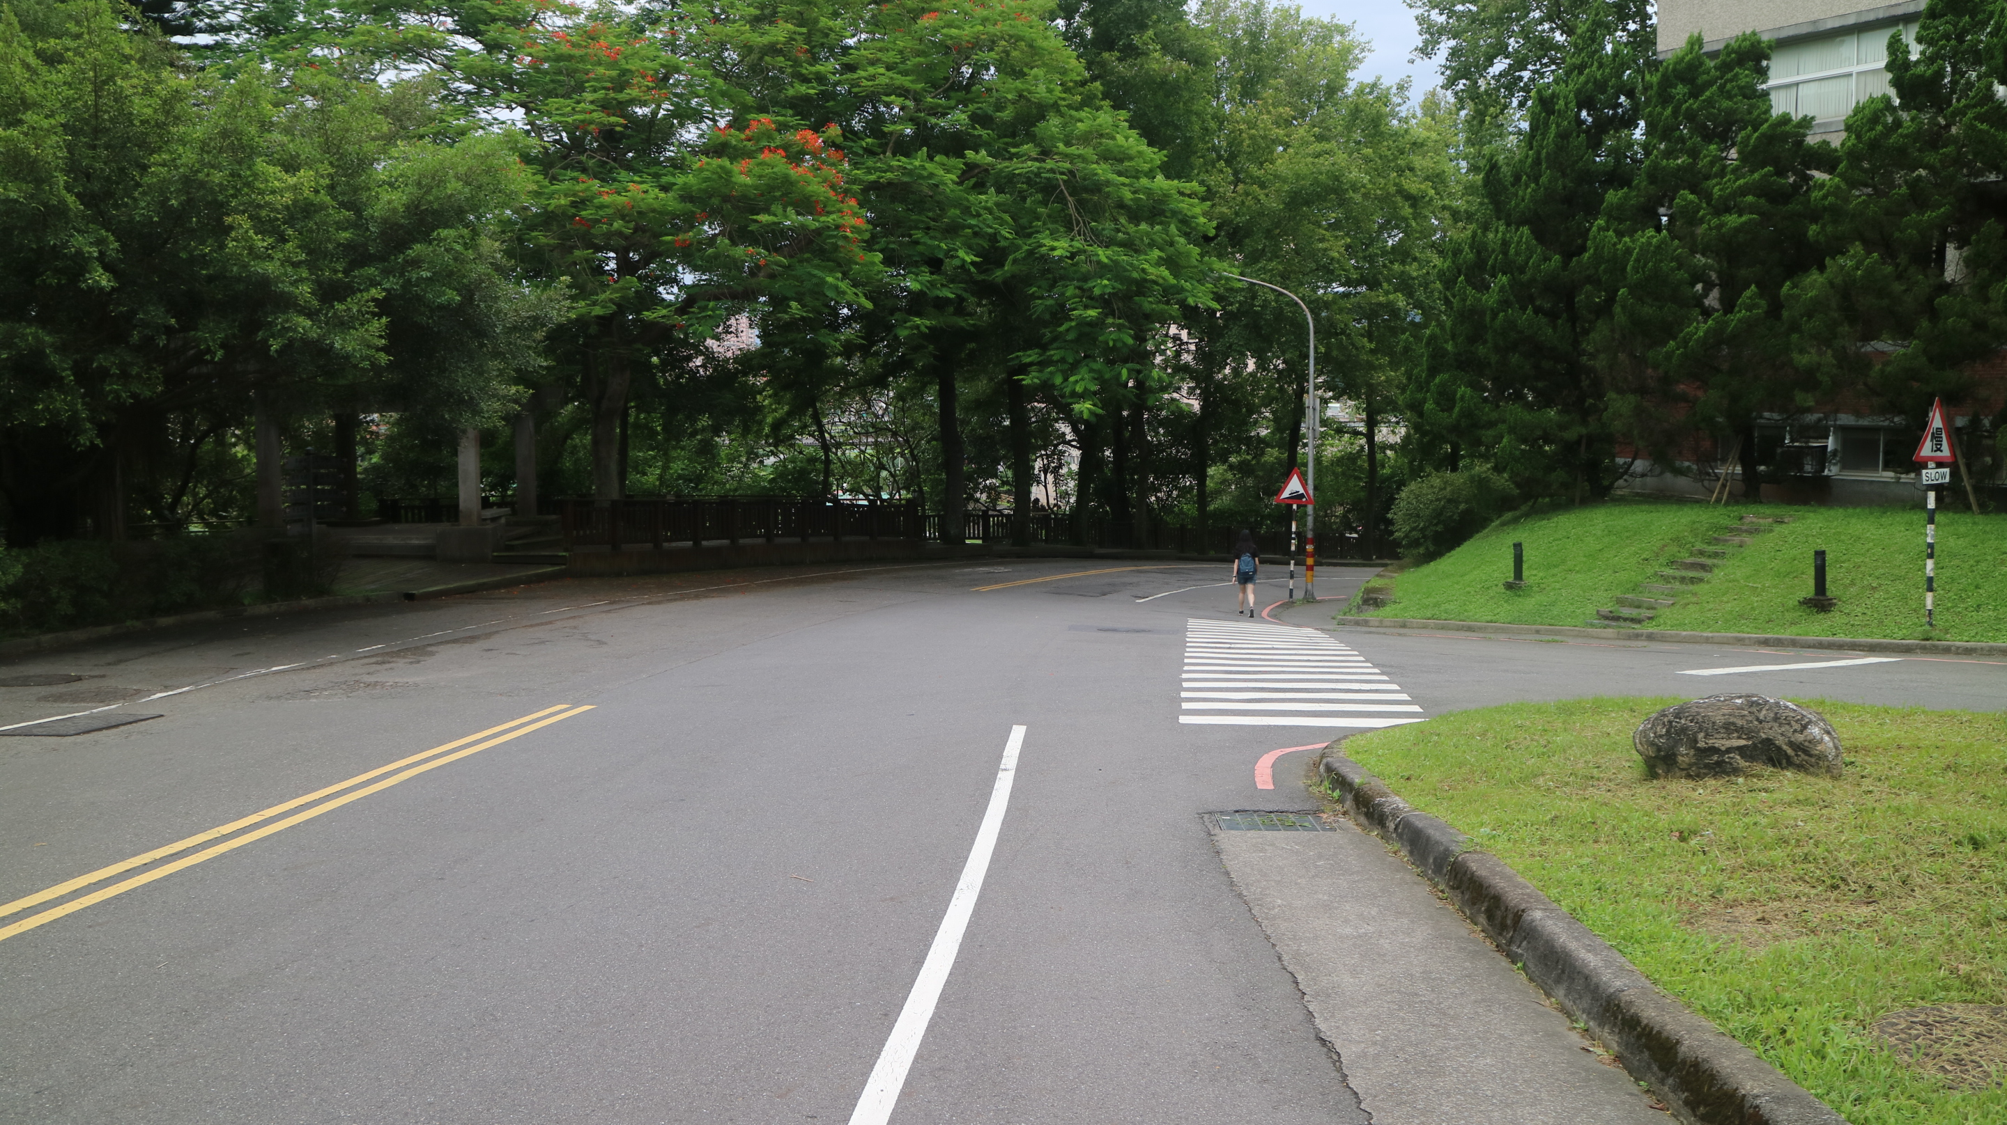
校內外交通危安點分析

Slide 4
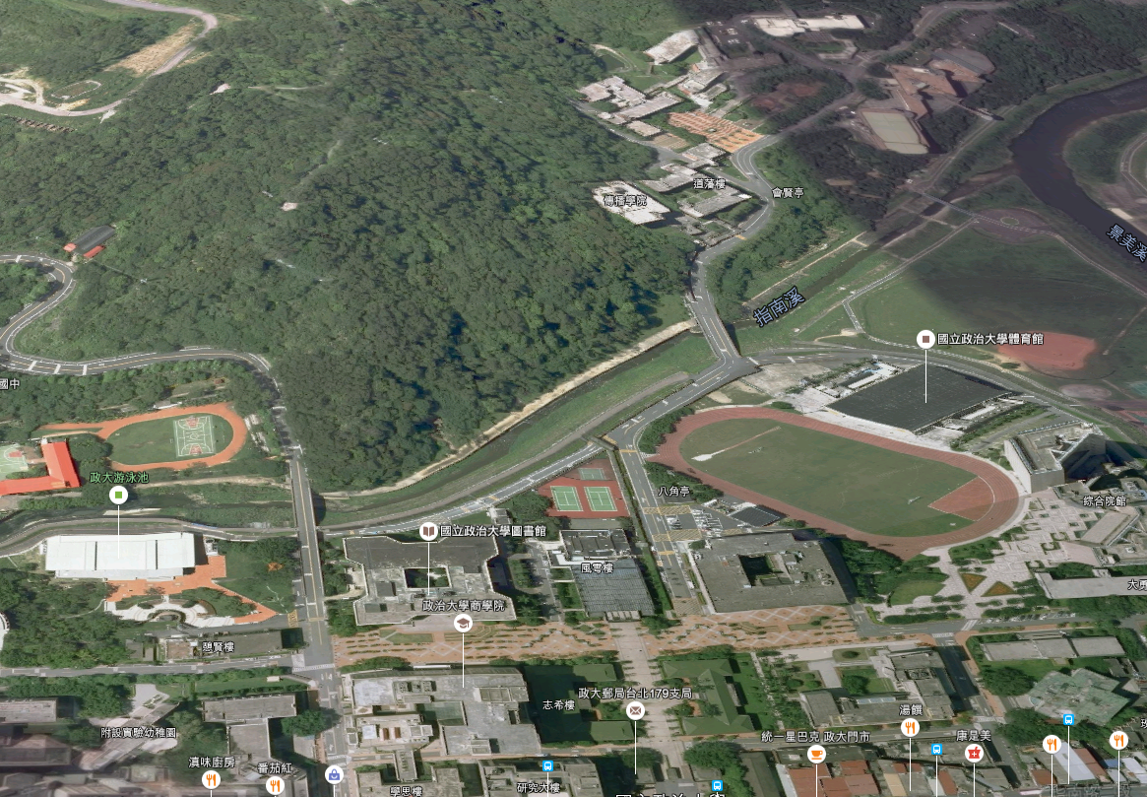
國立政治大學校內交通危安點(共五處)
校內易肇事地點：★
1.道藩樓與道藩樓。
119教室(離島教室)
間道路
2.道藩樓側往山下方
向道路。
3.體育館往渡賢橋頭。
4.行政大樓往風雩樓
側邊車道。
5.學校大門口。
1
2
3
4
5

Slide 5
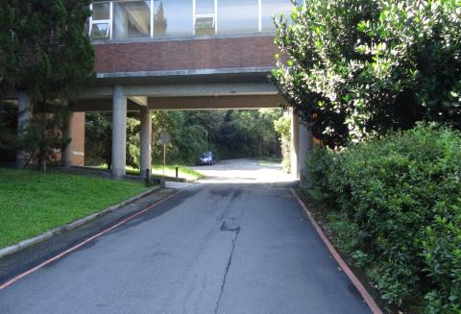
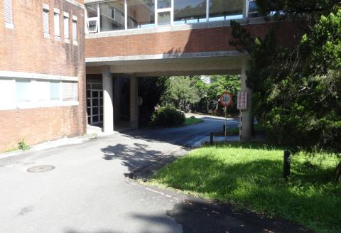
國立政治大學校內交通危安點(1)
通行學生
通行學生
撞擊
撞擊
通行車輛
通行車輛
行通
車輛
肇因分析：
道藩樓119教室上/下課人員通行與道藩樓間道路，常因未注意通行車輛，逕行穿越道路導致危險狀況。
注意事項：
行人：通行前先觀察兩側道路是否有車輛通過，避免忽然
衝出肇生意外。
車輛：通行該路段請緩速或停下，確認無人後再通過。

Slide 6
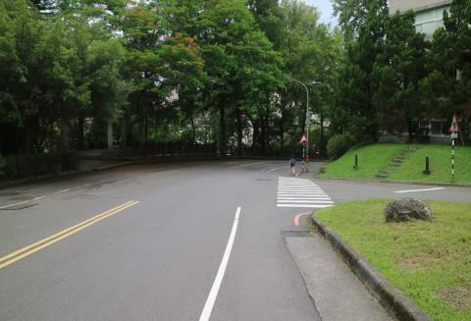
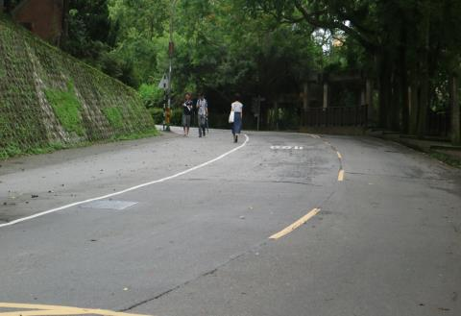
國立政治大學校內交通危安點(2)
撞擊
下山車輛
肇因分析：
下山車輛無法通視右側行人，在車速過快狀況下，右彎時忽遇行人走在車道上或車道邊，閃避不及造成車禍。
注意事項：
行人：儘量靠側邊行走，避免走在車道上或車道線邊緣。
車輛：遵守校內限速(20公里)，避免反應不及。

Slide 7
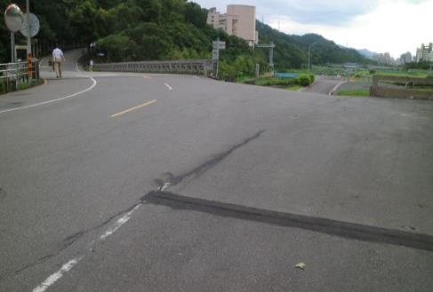
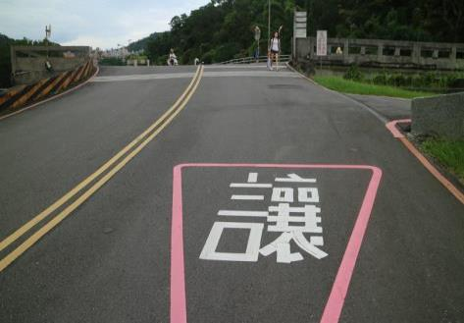
國立政治大學校內交通危安點(3)
體育館
離場車輛
撞擊
上坡時無法確認
對向上山車狀況
往山上車輛
肇因分析：
因渡賢橋頭為兩端道路最高點，易造成體育館往渡賢橋頭(環山一路)與山下往藝文中心方向之兩端車輛或行人無法通視，上坡時加踩油門突然發現人車，閃避不及造成車禍。
注意事項：
行人：儘量靠左邊行走，避免人車意外。
車輛：通過路口前應緩速或停下，確認安全後再行駛。

Slide 8
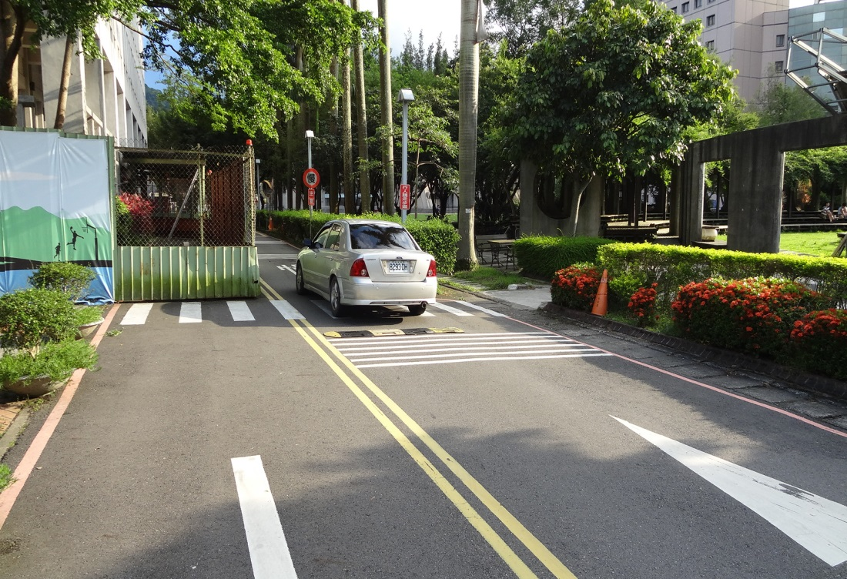
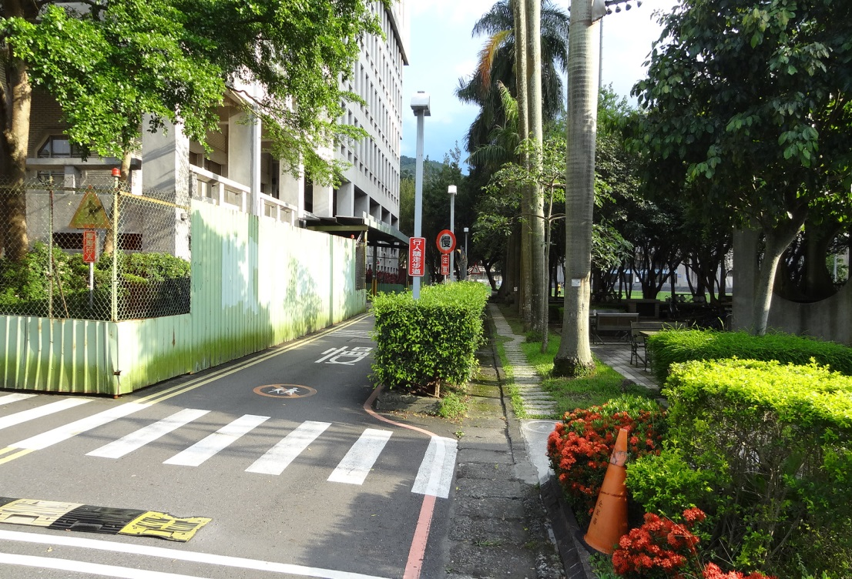
國立政治大學校內交通危安點(4)
行人徒步區
車輛通行
車道狹窄
肇因分析：
行政大樓因施工裝設之安全圍籬，無法先期發現占用車道人員，且車道狹窄無法容納人車併行，易肇生意外。
注意事項：
行人：請行走於行人徒步區，人車分道確保安全。
車輛：行車至此處應緩速，確認車道無人後再通過。

Slide 9
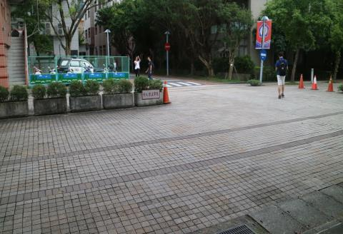
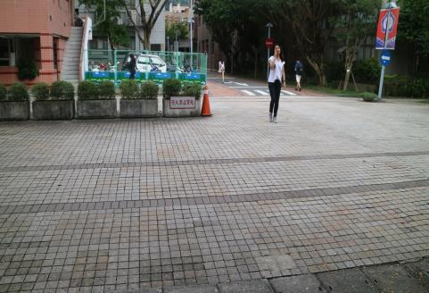
國立政治大學校內交通危安點(5)
行人禁止穿越
肇因分析：
校門口為車輛進出頻繁區域，人員常無視駐警隊標示，任意穿越馬路，致使進出車輛經常緊急煞車，容易發生危險
注意事項：
行人：請行走於行人徒步區(黃線右側)，確保安全。
車輛：通過門口時應緩速或停下，確認車道無人後再行駛

Slide 10
國立政治大學校校外前門交通危安點(共10處)
5
4
6
3
2
2
7
1
校外前門易肇事地點：★
1.校門口橫向斑馬線。2.校門兩側縱向斑馬線。
3.吉野家門口轉角處。4.秀明、萬壽路口。
5.公車政大站(Ubike站前)。6.麥側
7.研究大樓-學思樓間小門。

Slide 11
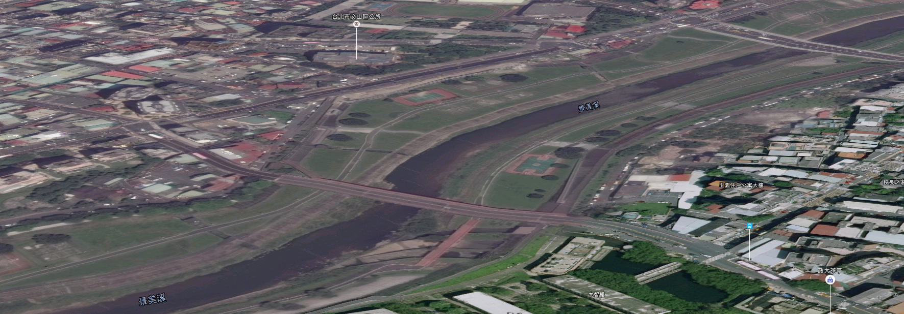
國立政治大學校校外前門交通危安點(共10處)
校外前門易肇事地點：★
8.水池停車場。
9.道南橋全段(行人則為橋西側)。
10.指南路-木新路路口。
10
9
8

Slide 12
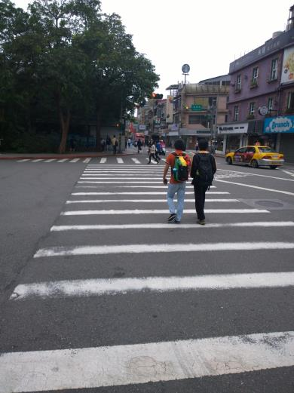
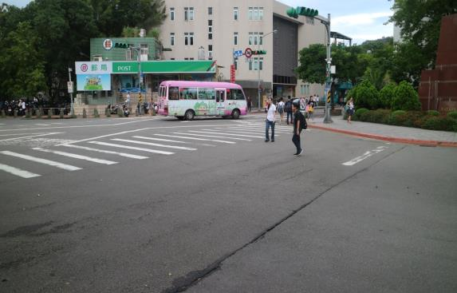
國立政治大學校外前門交通危安點1(校門)
肇因分析：
校門口為車輛進出頻繁區域，人員常無視交通號誌，任意穿越馬路，致使進出車輛經常緊急煞車，容易發生危險。
注意事項：
行人：請依交通號誌通行，人車相互尊重。
車輛：通過門口時應緩速或停下，確認無人後再行駛。

Slide 13
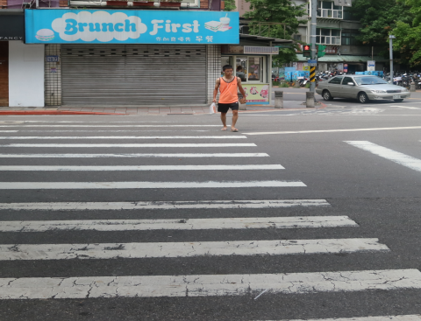
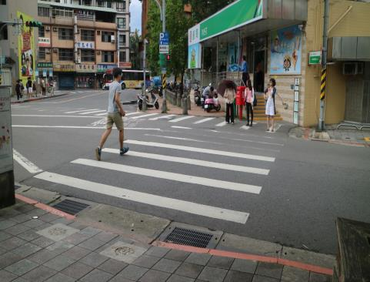
國立政治大學校外前門交通危安點2(校門)
肇因分析：
學校大門前指南路二段全段路寬約8公尺，人員常無視交通號誌，任意穿越馬路，致使車輛緊急煞車，易發生危險
注意事項：
行人：請依交通號誌通行，人車相互尊重。
車輛：通過路口時應緩速慢行，確認無人後再行駛。

Slide 14
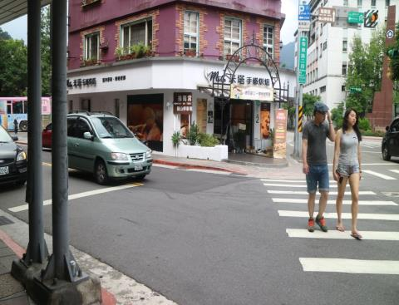
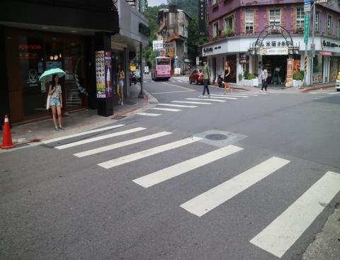
國立政治大學校外前門交通危安點3(吉野家門口)
右轉車輛
撞擊
肇因分析：
萬壽路往道南橋車輛無法通視轉角人員，在右彎時忽遇人員走在車道邊(或視覺死角)，閃避不及造成車禍。
注意事項：
行人：儘量靠人行道內側觀察，確認無車後再快速通行。
車輛：右轉時應放慢速度並注意行人狀況，避免意外。

Slide 15
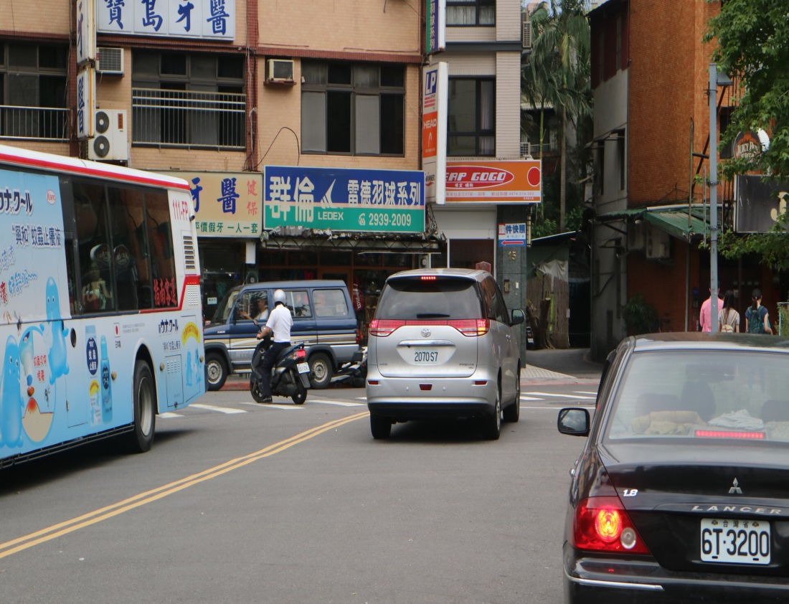
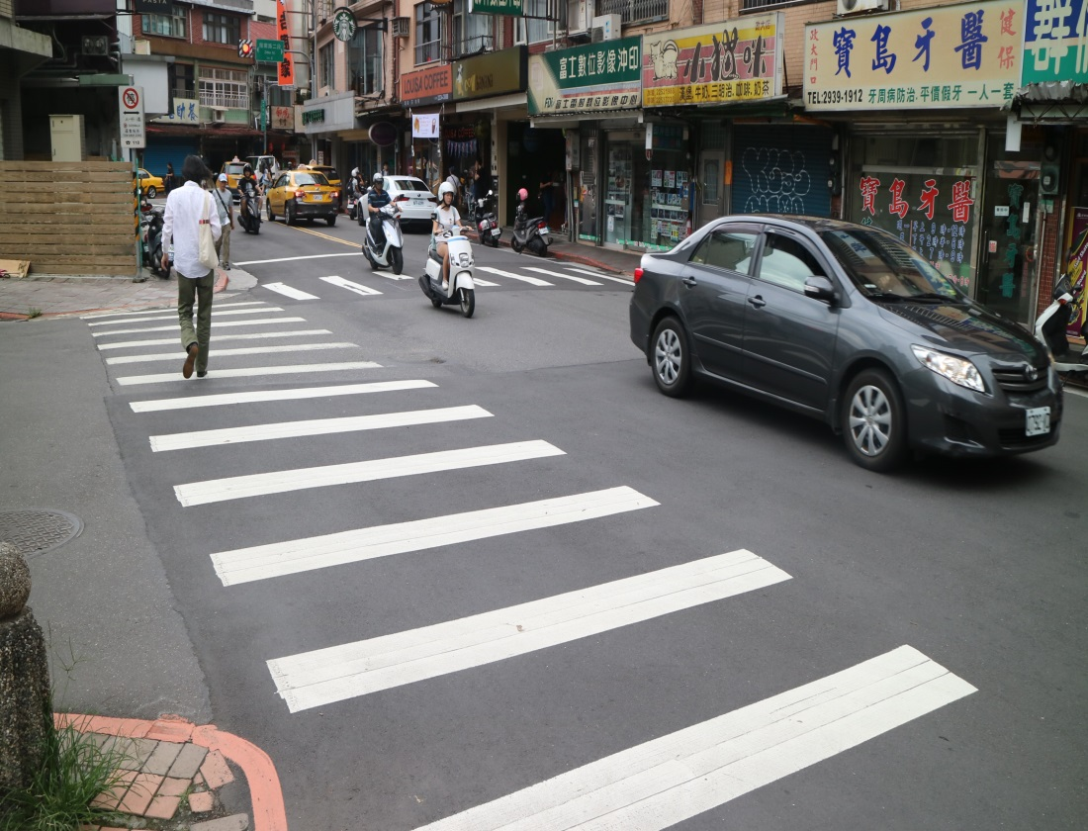
國立政治大學校外前門交通危安點4(秀明、萬壽路口)
萬壽路轉彎車
撞擊
撞擊
撞擊
肇因分析：
萬壽路往學校大門車輛常因通行車輛過多，為搶過彎常不慎撞擊過馬路人員。
注意事項：
行人：通行時確認無車後快速通行，隨時注意來車狀況。
車輛：轉彎時應放慢速度並注意行人狀況，避免意外。

Slide 16
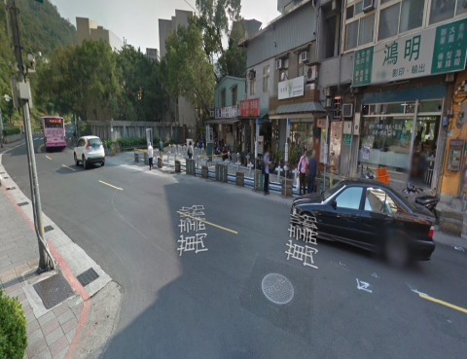
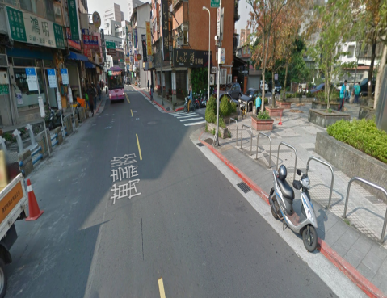
國立政治大學校外前門交通危安點5(公車政大站)
通行車輛
搶搭公車人員
撞擊
撞擊
搶搭公車人員
通行車輛
肇因分析：
萬壽路政大往萬興讀書館方向，常見為搶上公車人員與通行車輛搶道，易與萬壽路下山車輛發生車禍意外。
注意事項：
行人：過馬路前應注意兩側來車，或自右側斑馬線通行。
車輛：通過路口時應緩速慢行，避免行人衝出反應不及。

Slide 17
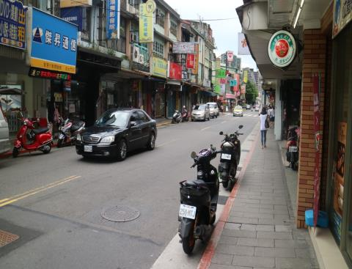
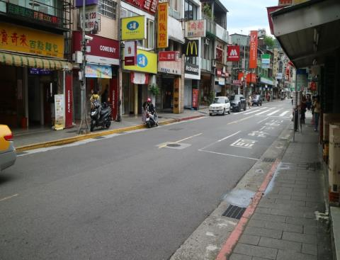
國立政治大學校外前門交通危安點6(麥側)
任意穿行人員
任意穿行人員
撞擊
撞擊
通行車輛
通行車輛
肇因分析：
兩側商家密布，道路僅寬約8公尺，且為公車停靠站牌，常見人員任意穿行，致使通行車輛閃避不及發生車禍。
注意事項：
行人：過馬路前應注意兩側來車，並由斑馬線通行。
車輛：通過路口時應緩速慢行並注意行人狀況，避免意外

Slide 18
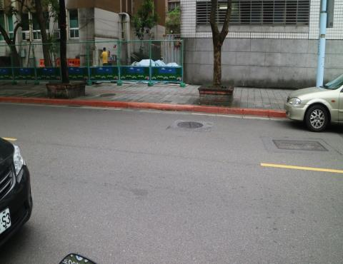
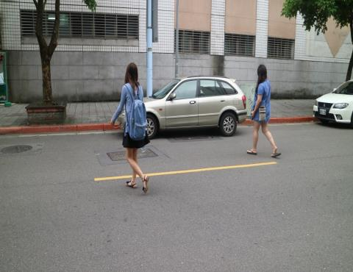
國立政治大學校外前門交通危安點7(研究大樓旁側門)
未完工
撞擊
通行車輛
撞擊
通行車輛
肇因分析：
研究大樓旁側門對面為郵局及商家，用餐時間人員常無視交通號誌任意穿越馬路，致使通行車輛閃避不及發生車禍
注意事項：
行人：請經兩側斑馬線通行道路，人車相互尊重。
車輛：通過路口時應緩速慢行並注意行人狀況，避免意外

Slide 19
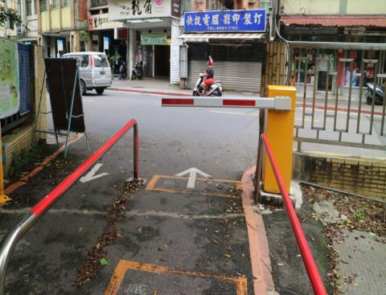
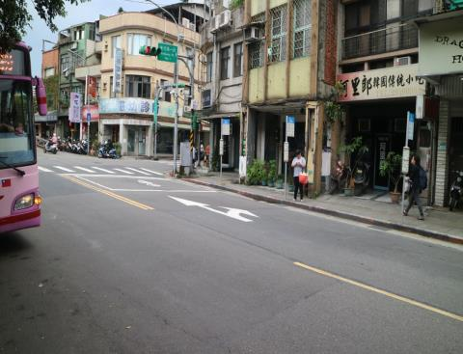
國立政治大學校外前門交通危安點8(水池停車場出口)
左彎
撞擊
右彎
通行車輛
左彎
撞擊
通行車輛
撞擊
右彎
肇因分析：
本校學生騎機車離校時，為趕時間常於離開閘門後隨即轉彎騎出，未能注意兩側來車。
注意事項：
學生：騎出時應注意兩側來車，避免車速過快反應不及。
車輛：通過該路段時應緩速並注意來車狀況，避免意外。

Slide 20
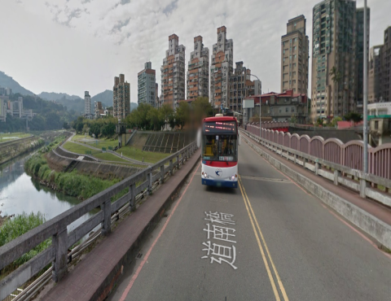
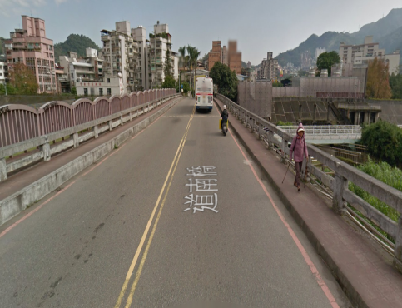
國立政治大學校外前門交通危安點9-1(道南橋全段)
擦撞
擦撞
肇因分析：
因橋面狹窄且無路肩設計，機車常與汽車、公車爭道，易與通行車輛發生擦撞意外。
注意事項：
學生、車輛：車速放緩並依序通行，嚴禁超車、超速避免
意外。

Slide 21
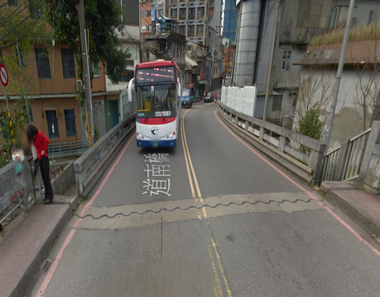
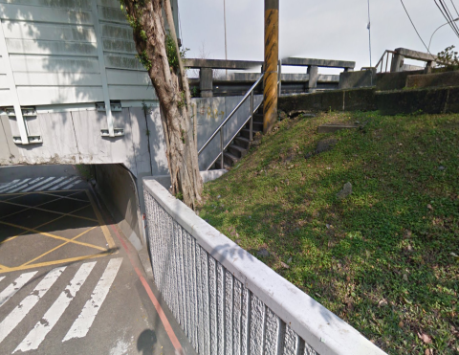
國立政治大學校外前門交通危安點9-2(道南橋西側)
階梯
行人方向
行人方向
肇因分析：
因橋面西側(靠木新路一段)狹窄且無路肩設計，人員常行走於橋面與車輛爭道，易與通行車輛發生車禍意外。
注意事項：
行人：至西側時走兩側階梯，不可行走於車道避免意外。
車輛：往政大方向行駛時注意有無行人(夜間特需小心)。

Slide 22
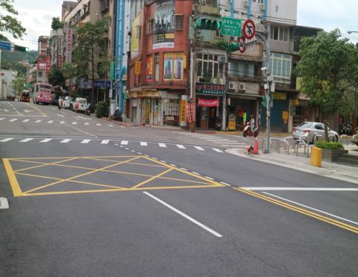
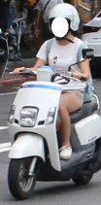
國立政治大學校外前門交通危安點10(指南路-木新路口)
無待轉設計
擦撞
通行車輛
肇因分析：
該路段無兩段式左轉設計，常見機車於路中間待轉，易遭後方來車追撞或擦撞。
注意事項：
機車：仍請靠右至指南路一段路口待轉，降低危險因素。
車輛：行駛時放緩速度，並注意道路中間可能有待轉車輛

Slide 23
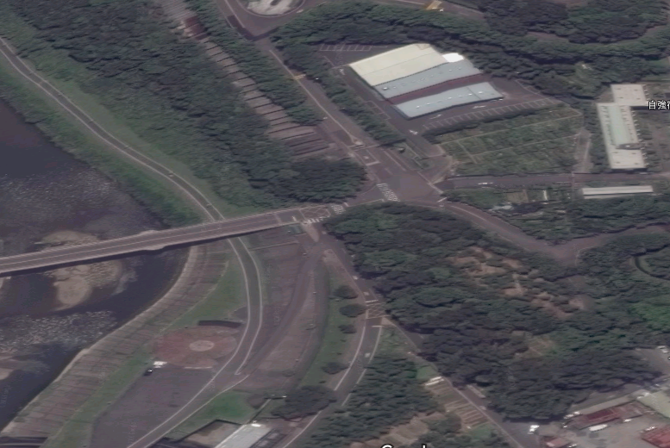
國立政治大學校校外後門交通危安點(共2處)
1
2
校外後門易肇事地點：★
1.後山停車場出口。
2.自強宿舍停車場左轉方向(老泉街45巷)

Slide 24
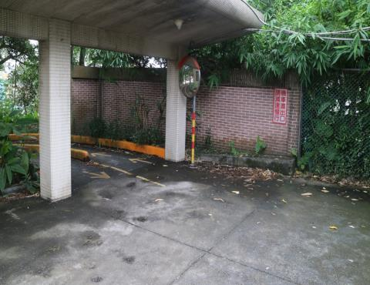
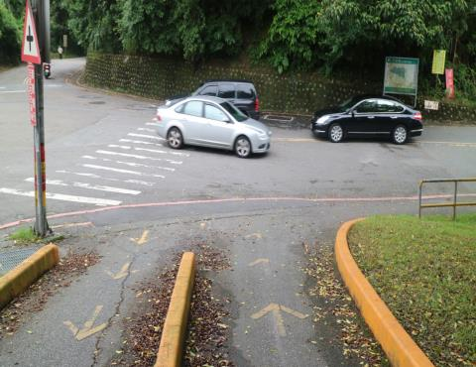
國立政治大學校外後門交通危安點1(後山停車場出口)
天雨右轉需注意
滑倒
肇因分析：
停車場出口已提醒減速慢行，唯學生常因趕時間且離場路段為下坡速度增加，右轉如遇天雨時易因地滑失控自摔。
注意事項：
機車：儘量減速慢行(特需注意天雨時)，降低危險因素。
車輛：天雨時行經該路段需注意機車行車狀況，避免二度
傷害。

Slide 25
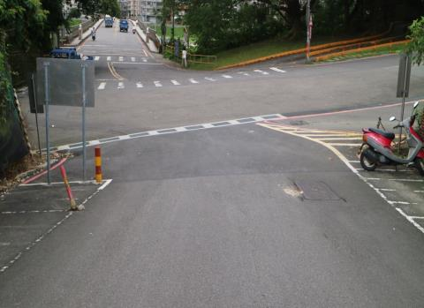
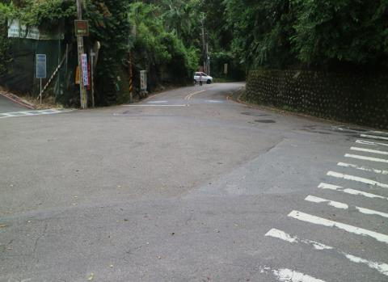
國立政治大學校外後門交通危安點2(自強宿舍停車場)
滑倒
來車方向
外出左轉車輛
撞擊
外出左轉車輛
肇因分析：
出口左方為老泉街45巷道路且無燈號管制，學生騎機車左轉如未注意天候或來車狀況，易發生車禍或自摔(天雨)。
注意事項：
機車：儘量減速慢行(特需注意天雨時)，並注意來車狀況
車輛：行經該路段需緩速並注意機車狀況(天雨時特需注
意)，避免二度傷害。

Slide 26
看
以上不過略舉大端，其他還有很多我們應該注意的地方，需要大家共同分享，也希望提醒本校教職員工生：
一、行走於任何地方應確實
遵守號誌，並隨時注意
車輛狀況，保持「你看
得到我，我看得到你」
原則，以避免他人違規
對你我造成的傷害。

Slide 27
慢
二、交通安全沒有其他特殊技
巧，只有三個字：第一個
字是慢、第二個字也是慢、
第三個字還是慢，走路要
慢、騎車要慢、開車更要
慢。唯有慢才能確保安全，
而安全才是回家唯一的路，
勿因一時搶快而使親人終
身抱憾。

Slide 28
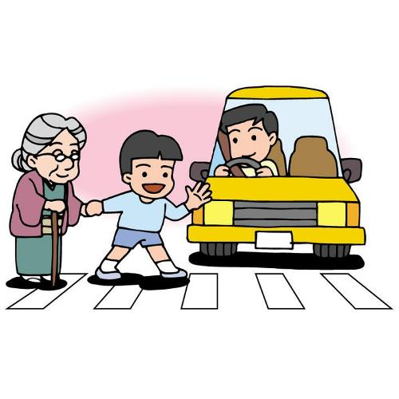
讓
三、車輛於道路上應禮讓行人，同樣行人也應該尊
重汽車路權，不要以為行人最大，就肆無忌憚
任意穿越馬路，我們當然不怕遵守交通規則、
注意道路狀況的駕駛人，但如果遇到意外……
你願意賭嗎？

